Slide 1
O LÚDICO, A APRENDIZAGEM E A CIDADE

Slide 2
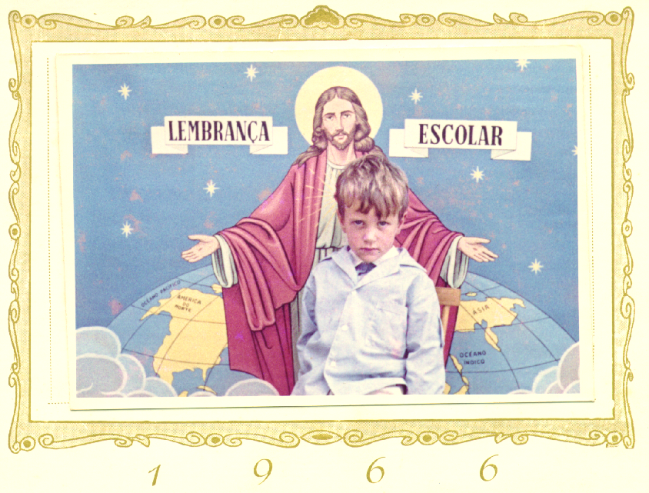
luca rischbieter lucapr4@gmail.com

Slide 3
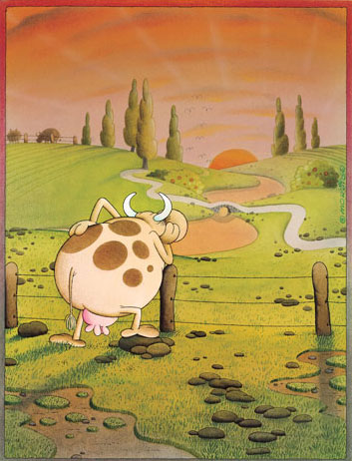
Educadoras(es)
e
<<O DOM DE NÃO MIRRAR>>
Meu objetivo:
Dar o que pensar...
Mordillo

Slide 4
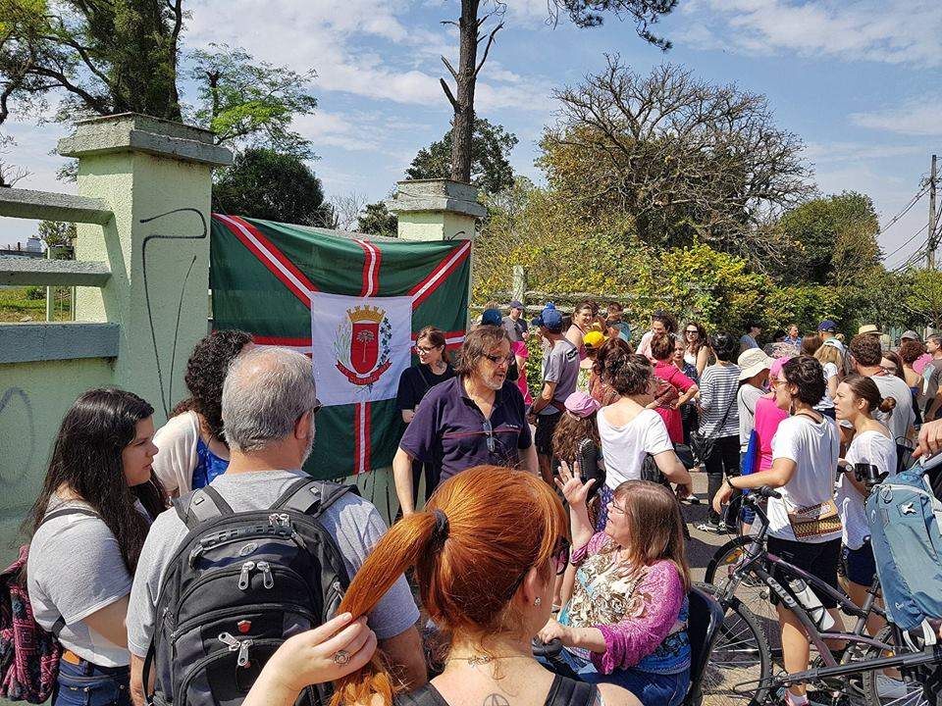
“Liberdade é a possibilidade de participar da coisa pública”.
Alexis de Tocqueville

Slide 6
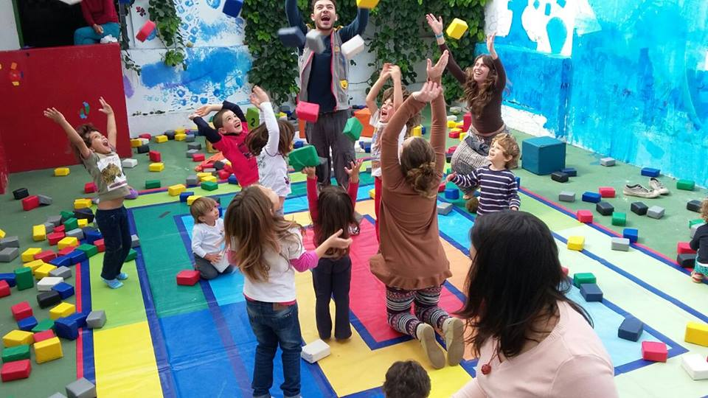
2011 – 2015 – Incubadora pedagógica

Slide 7
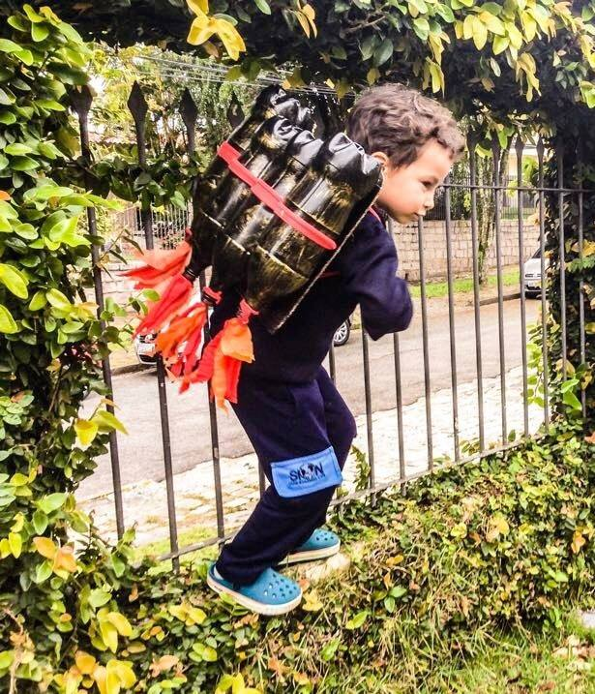
Casa Labirinto. A gente não dá apenas asas à imaginação. A gente "turbina". ☺

Slide 8
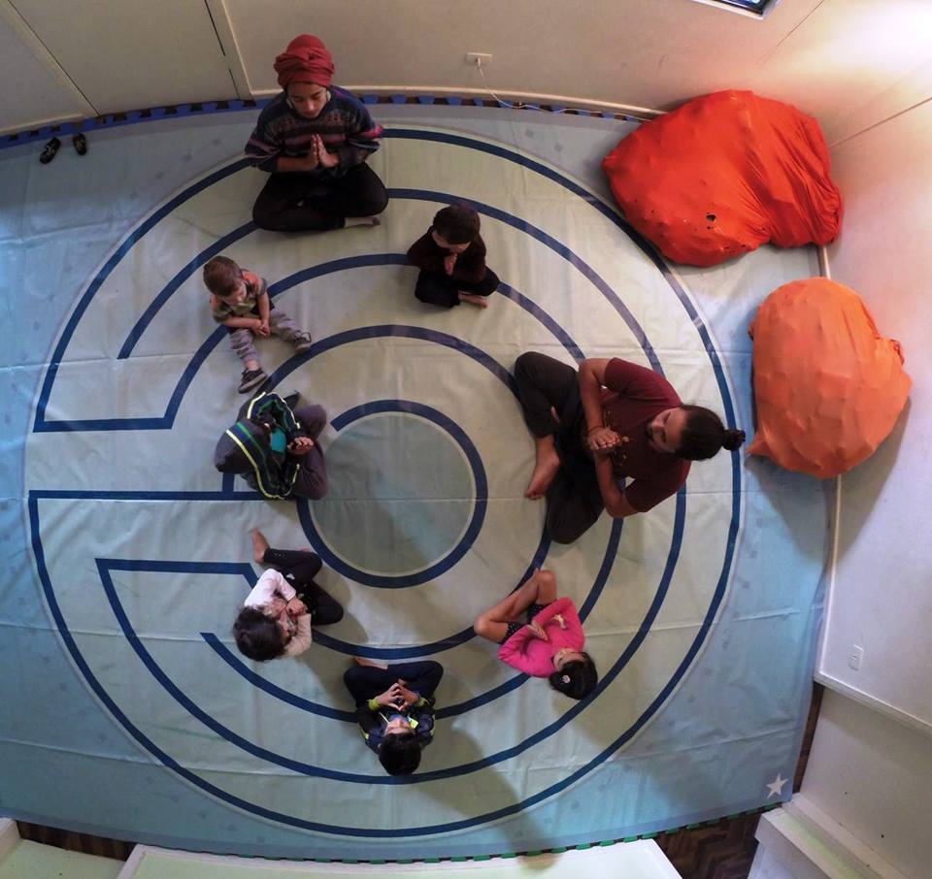

Slide 9
MAIS
INTERAÇÃO,
MAIS LUDICIDADE, MAIS
PROJETOS...

Slide 17
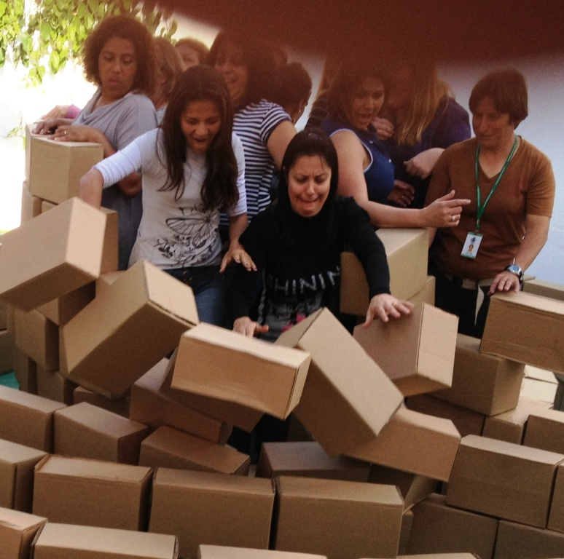

Slide 28
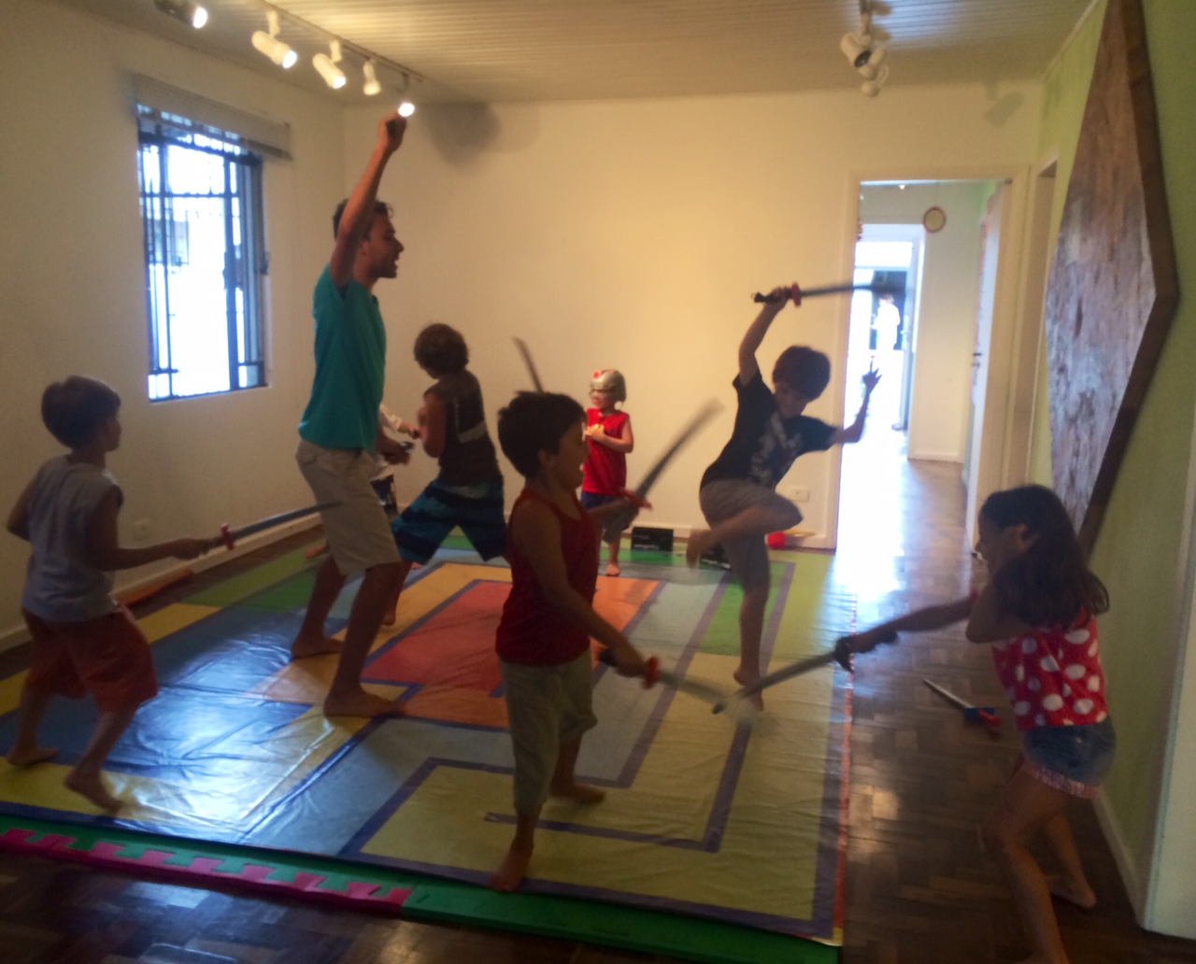

Slide 31
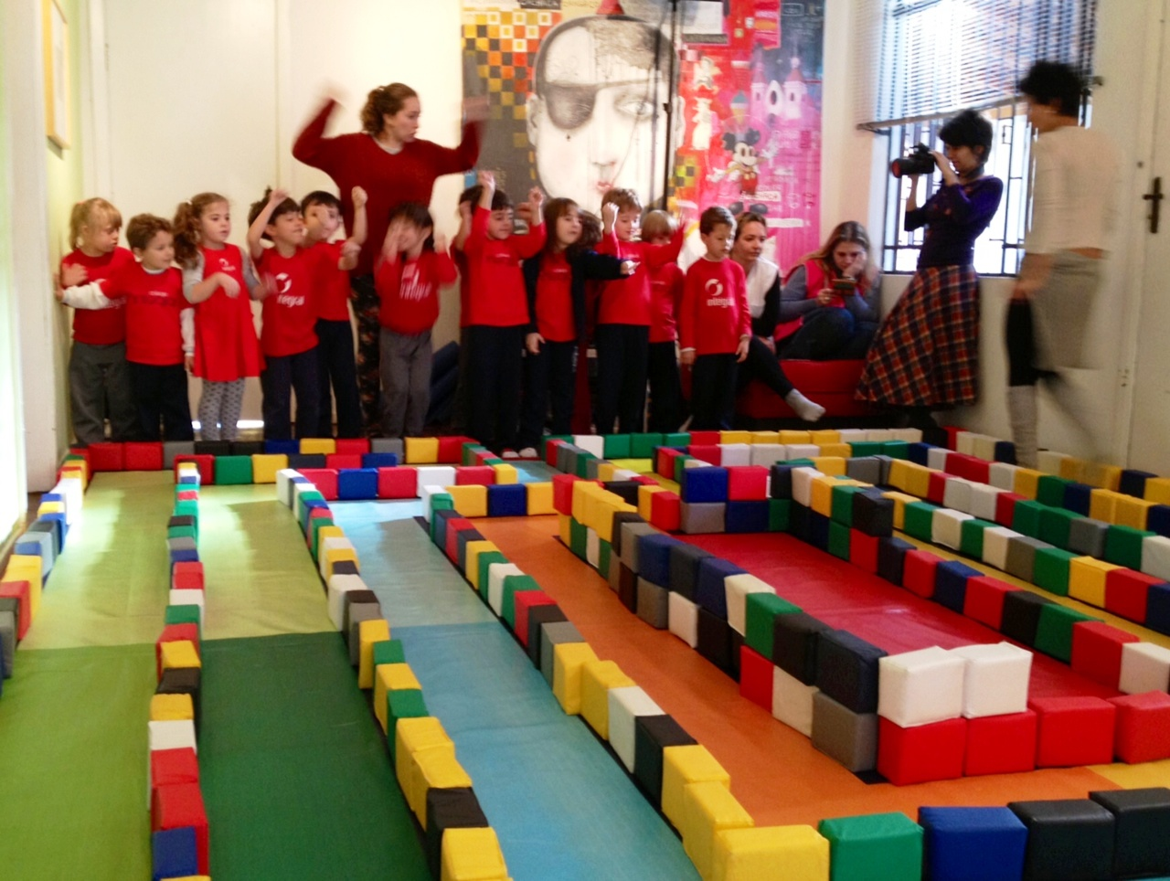

Slide 32
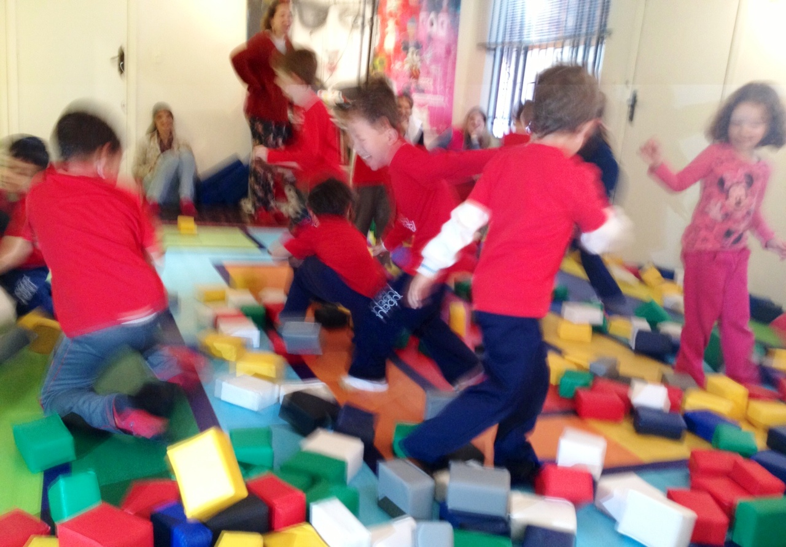

Slide 35
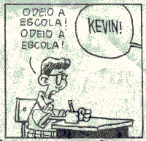
INTRODUÇÃO - A CRISE DA INSTITUIÇÃO ESCOLAR
Jim Meddick

Slide 36
O mundo mudou…
“As vezes eu penso que
aprendo mais quando
fico em casa, em vez de
ir para a escola”
Calvin & Hobbes – Bill Waterson
Qual o equivalente disso com seus aprendizes? O que a TV e as novas mídias estão ensinando, quando eles(as) não estão na escola?

Slide 37
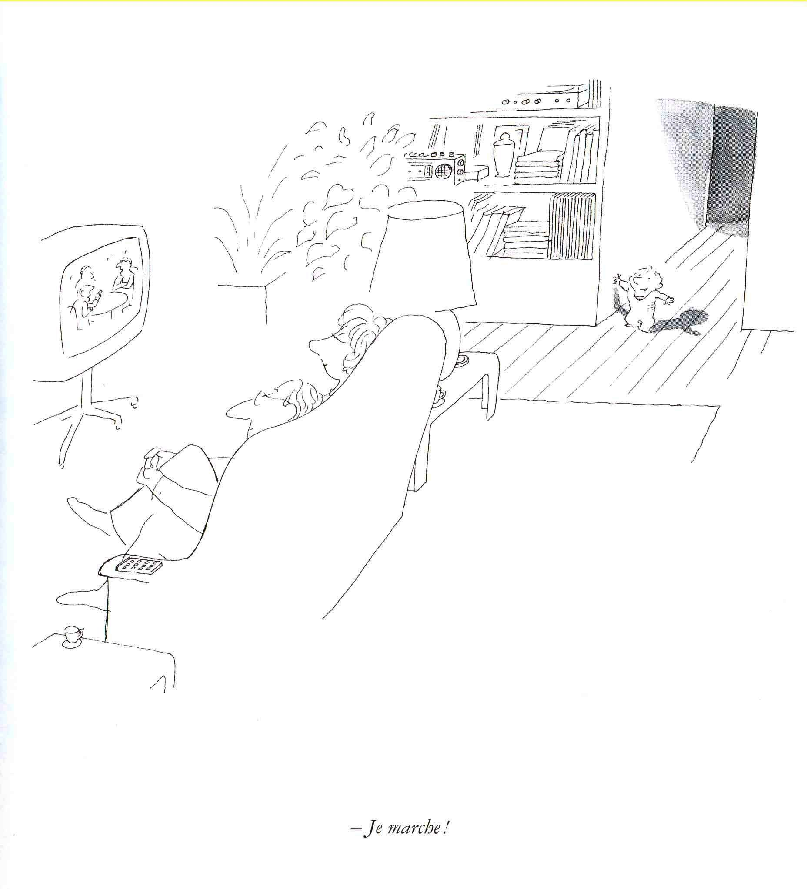
E as famílias também.
Sempé

Slide 38
AS “CRIANÇAS DO OITAVO DIA”...
Mafalda (Manolito) - Quino

Slide 39
Mafalda (Liberdade) - Quino

Slide 40
A crise da escola tem reflexos pedagógicos, mas suas raízes são sociológicas
Pede-se à escola que instrua uma juventude cuja adesão ao projeto de escolarização não está mais garantida. (P. Perrenoud)
A escola encontra-se em uma situação sem precedentes em que precisa, para funcionar, começar por criar as condições que tornam possível esse funcionamento.
(A. Prost)

Slide 41
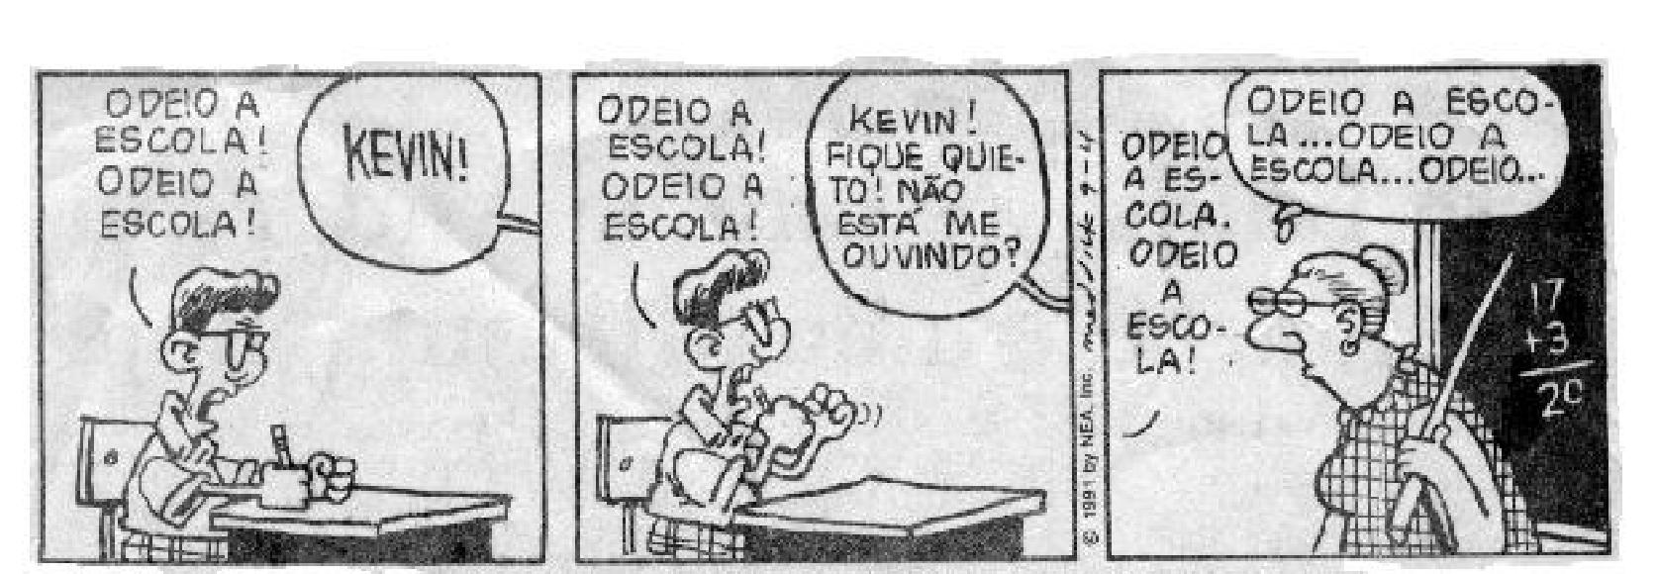
O círculo que precisamos reverter:

Slide 42
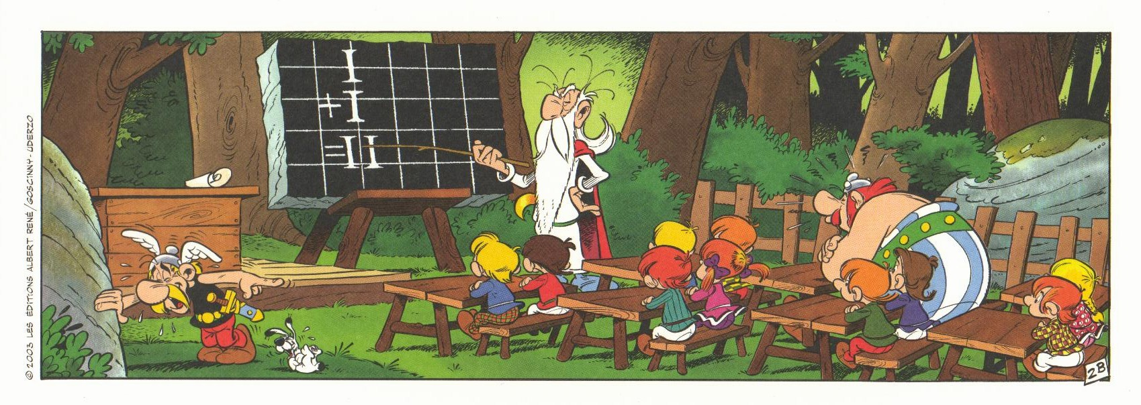
Como? Perguntando:
O que mais podemos fazer na escola, além de dar aulas?
“A sala de aula é uma monarquia.” (Émile Durkheim)

Slide 43
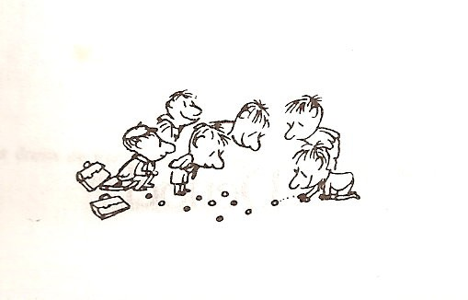
Onde procurar as respostas? Na BOA Educação Infantil !
“O homem brinca somente quando é homem no pleno sentido da palavra, e somente é homem pleno quando brinca.”
Schiller, em “A educação estética do homem” - 1795
Sempé

Slide 44
www.lucapr.com.br

Slide 45
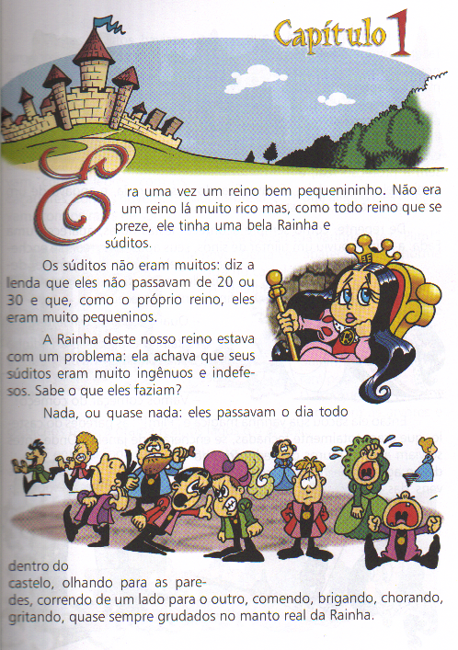

Slide 46
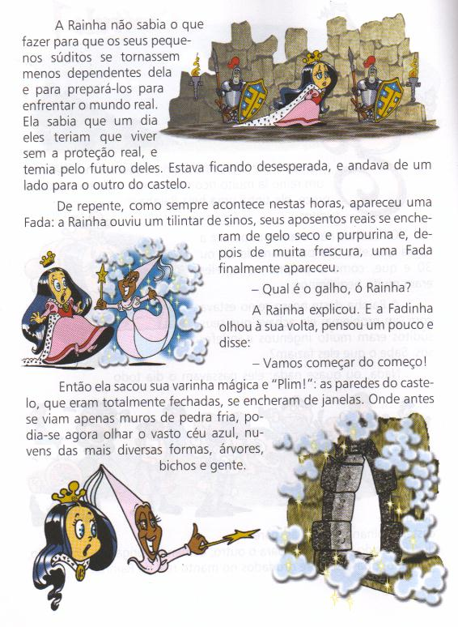

Slide 47
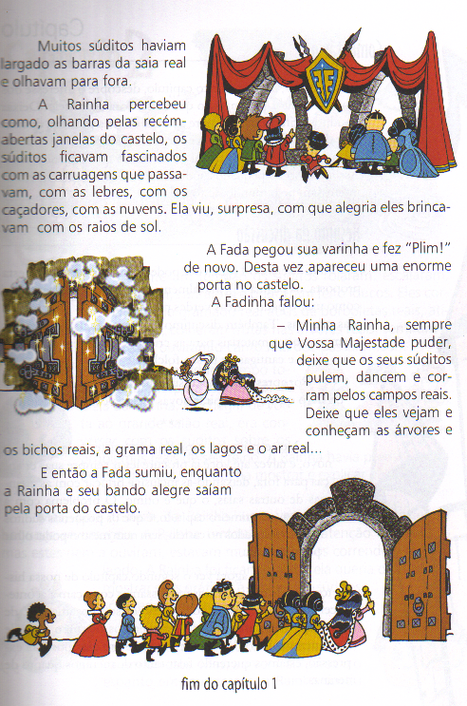

Slide 48
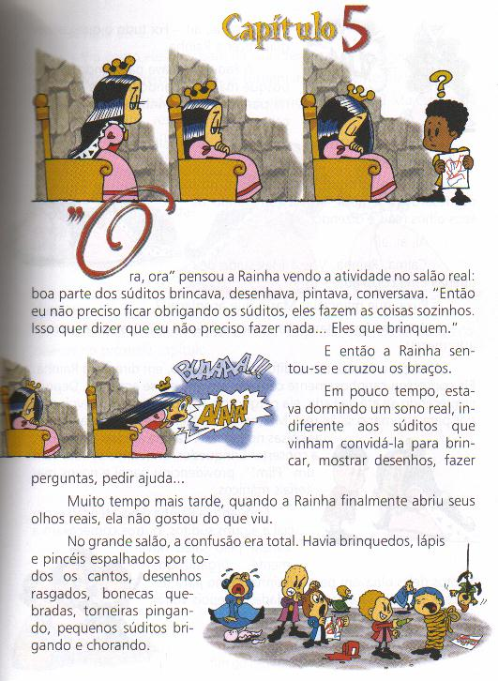

Slide 49
OITO MENSAGENS PARA ALUNOS(AS) E EDUCADORES(AS), DA EDUCAÇÃO INFANTIL AO ENSINO MÉDIO
1 – “Sinta-se em casa” (Preocupar-se com a qualidade das interações entre adultos e crianças).
2 – “Interaja com os outros” (Incentivar as interações entre crianças, em contextos desafiadores e seguros).
3 – “Brinque, invente, imagine, faça de conta” (Incentivar o jogo e a imaginação).
4 – “Aprenda o que quiser, quando quiser, como quiser” (Incentivar aprendizagens de todos os tipos, sejam elas "precoces" ou "tardias").
5 – “Sim, existe um mundo fora dos muros da escola” (Respeitar a herança da Escola Nova e valorizar os passeios, a cooperação, a abertura para o mundo).
6 – “Ajude a criar, mudar e a respeitar regras, assuma responsabilidades” (Procurar meios para dar cada vez mais responsabilidades para as crianças, em todos os níveis).
7 – “As novas tecnologias são nossas aliadas” (Buscar caminhos para que artefatos cada vez mais leves, baratos e conectados possam ser incorporados aos processos educativos).
8 – “Avaliar positivamente é mais importante do que dar notas” (Qualquer pessoa – crianças são pessoas! - pode fazer alguma coisa com competência).

Slide 50
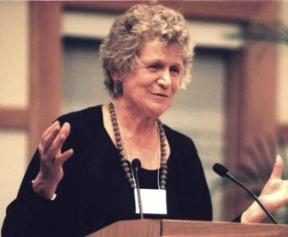
Como? 8 mensagens para crianças e educadoras(es)...
1 – “Sinta-se em casa” (Preocupar-se com a qualidade das interações entre adultos e crianças). Como fazer com que todxs se sintam mais “em casa”?
Deborah Meier e as virtudes das escolas pequenas, no Ensino Médio:
Até mesmo no Ensino Médio, é necessário manter vivas as idéias e o espírito da boa educação infantil.
Deborah Meier, “The power of their ideas”. Boston, Beacon Press, 1995. Página 30

Slide 54
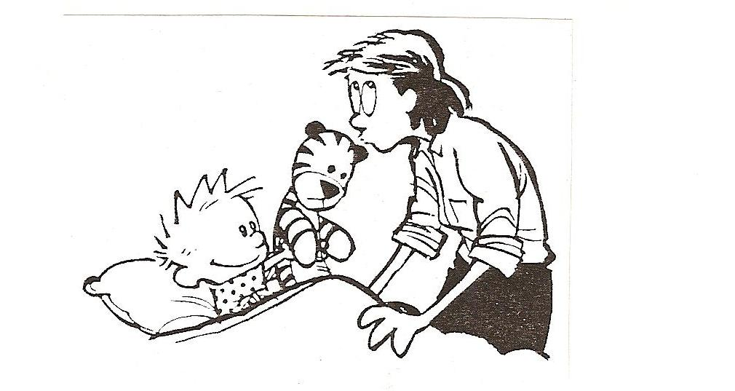
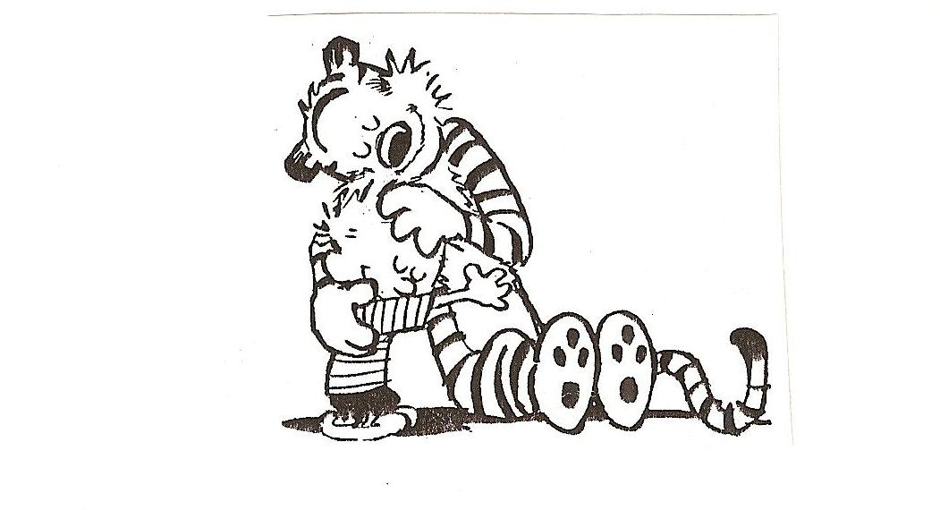
Quais são os “ursinhos de pelúcia” de seus estudantes?
Bill Waterson – Calvin & Hobbes
Linus – Charles Schultz

Slide 55
2 – “Interaja com os outros” Como incentivar as interações entre crianças?
Freinet, seus alunos e a imprensa, em Saint Paul, França, por volta de 1925.

Slide 60
“Em vez de me postar, sonolento, diante de um quadro de leitura, no começo da aula da tarde, partia com as crianças, pelos campos que circundavam a aldeia. Ao atravessarmos as ruas, paravamos para admirar o ferreiro, o marceneiro ou o tecelão, cujos gestos metódicos e seguros nos inspiravam o desejo de os imitar. Observávamos o campo nas diversas estações. Já não examinávamos, como professor e alunos, em torno de nós, a flor ou o inseto, a pedra ou o regato. Nós os sentiamos com todo o nosso ser, não só objetivamente, mas com toda a nossa sensibilidade natural. E traziamos as nossas riquezas: fósseis, nozes, avelãs, argila ou um ave morta..."

Slide 61
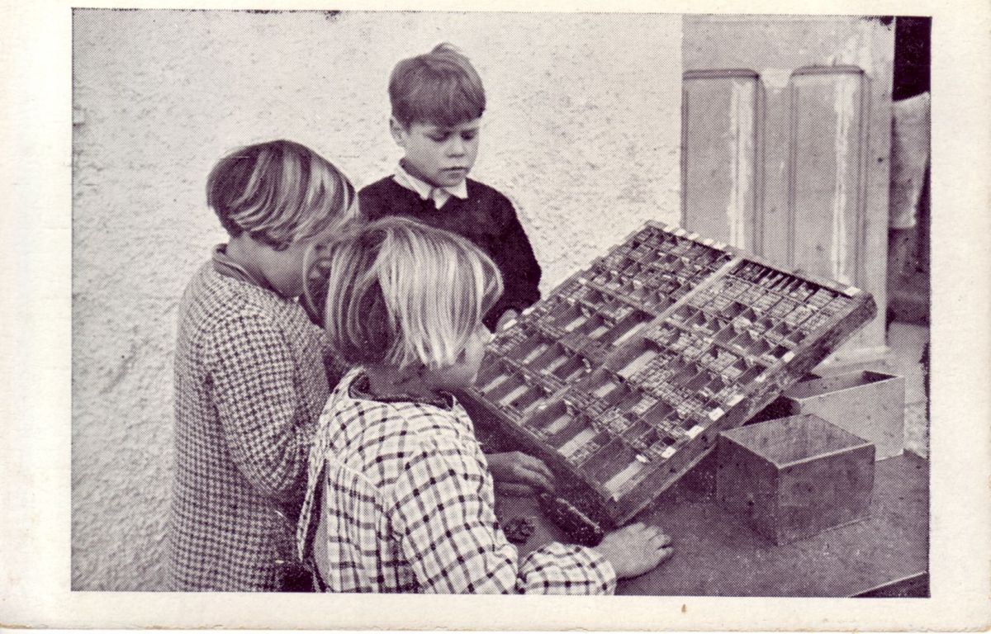

Slide 64
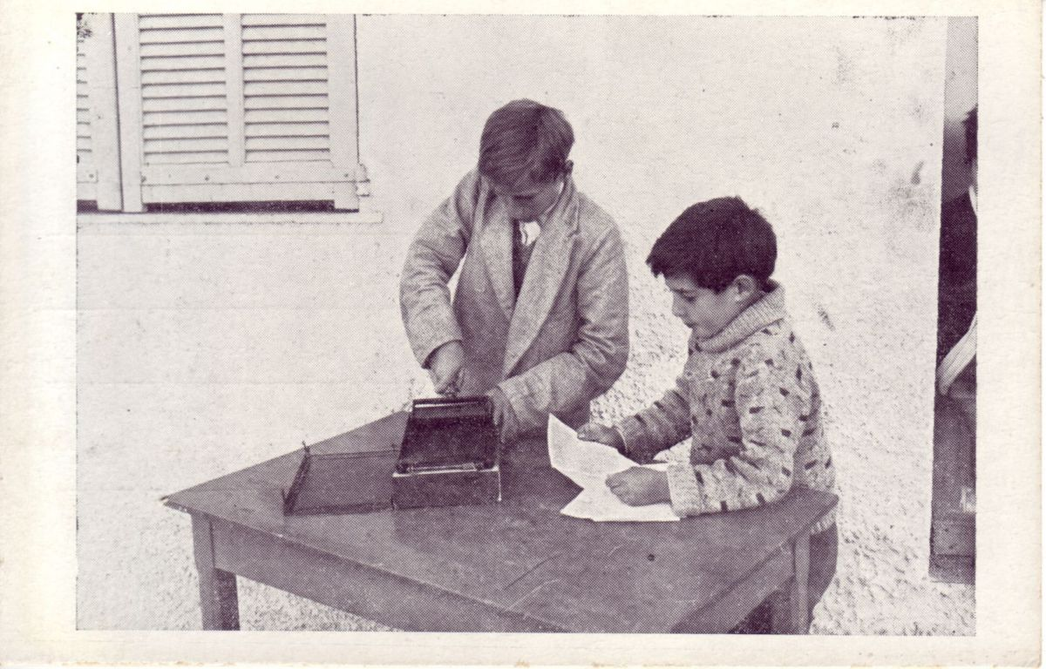

Slide 65
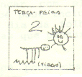
Nosso bairro
Hoje nós foi passear no bairro.
Nós vimos um caminhão e um motoqueiro, que é o filho da Tia Iraídes. Na rua o Rafael não viu a
lama e pisou no meio.
Tinha também uma panificadora, bar, árvores e a nossa igreja e a dos crentes. Também vimos um campo de jogar bola e um cachorro. Cantamos músicas na rua e na volta vimos um cavalo.
Gostemos muito de sair passear.

Slide 66
Manaus - AM
Lucas do Rio Verde - MT
Patos de Minas - MG

Slide 70
Uma idéia fundamental: atividades, jogos e brincadeiras em duplas e em pequenos grupos.
A importância de jogos folclóricos como bola de gude ou estátua.
Sempé

Slide 71
3 – “Brinque, invente, imagine, faça de conta” Como incentivar sempre mais o jogo e a imaginação?

Slide 75
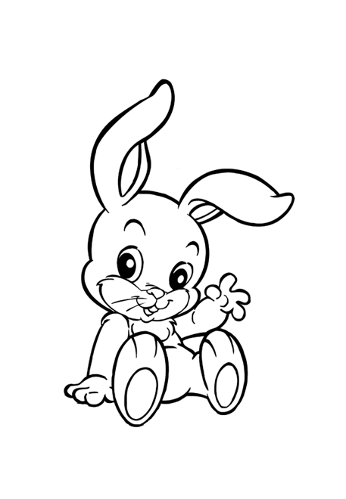
Perigo: coelho pronto para colorir!

Slide 76
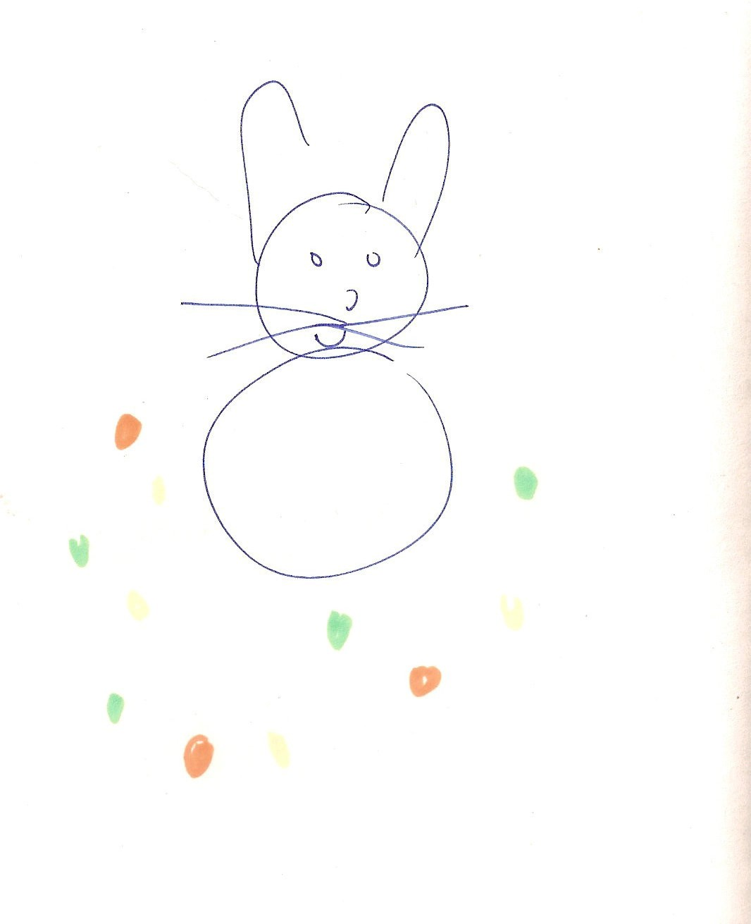

Slide 77
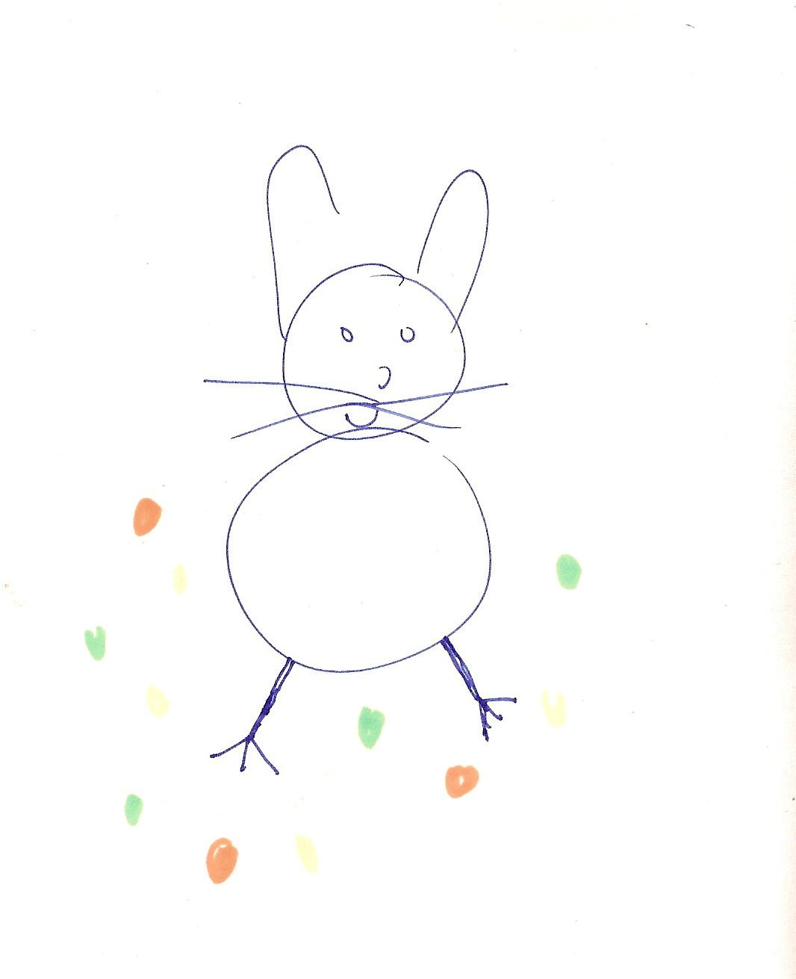

Slide 78
Livros
Folclore
TV
TICs
Dramatizações (“Eu sou o Sol”, “Uma árvore”, etc.)
Campeonato de mentiras
A Máquina do Tempo...

Slide 79
Henri Wallon :
A imaginação é indispensável ao psicólogo, ao matemático, ao físico.
Aquele que se proíbe imaginar não descobre nada
Richard Feynman:
A criatividade científica é a imaginação numa camisa de força.

Slide 80
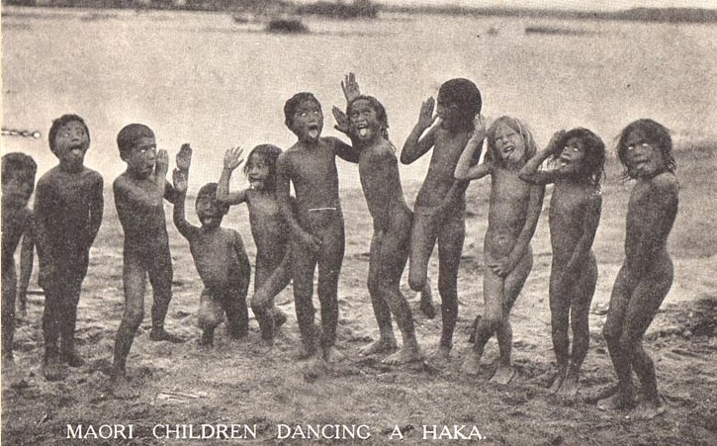
4 – “Aprenda o que quiser, quando quiser, como quiser” Como incentivar, sempre, aprendizagens de todos os tipos? (O exemplo da alfabetização)
http://www.janesoceania.com/newzealand_postcards9/index2.htm

Slide 81
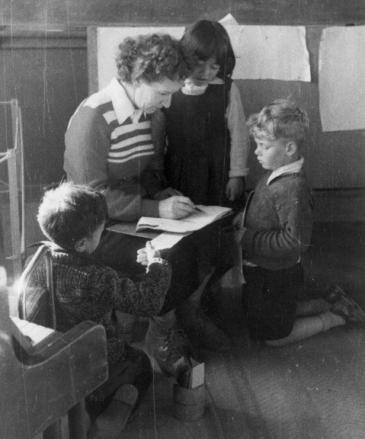
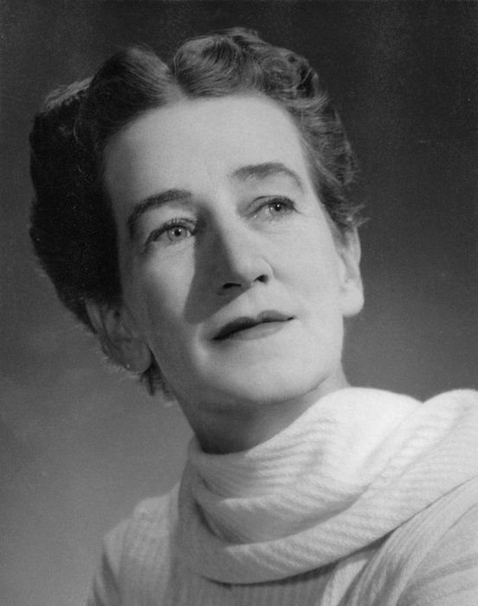
O método das
Palavras Favoritas
Sylvia Ashton Warner (1908-1984)

Slide 83
5 – “Sim, existe um mundo fora dos muros da escola” (Respeitar a herança da Escola Nova e valorizar os passeios, a cooperação, a abertura para o mundo).

Slide 84
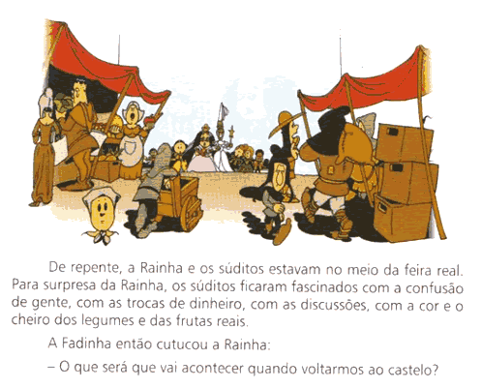

Slide 86
Didática:
Itapereçu – PR - Outono:
O que você sabe sobre _____ ?
Exemplo:
O que acontece com um sanduiche depois que você o engole? Faça um desenho...

Slide 87
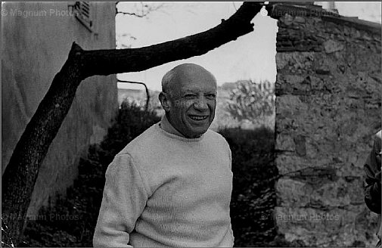
Ele sim, a senhora não…
Inge Morath © The Inge Morath Foundation
The painter Pablo PICASSO at his house in Vallauris in the South of France.1953

Slide 88
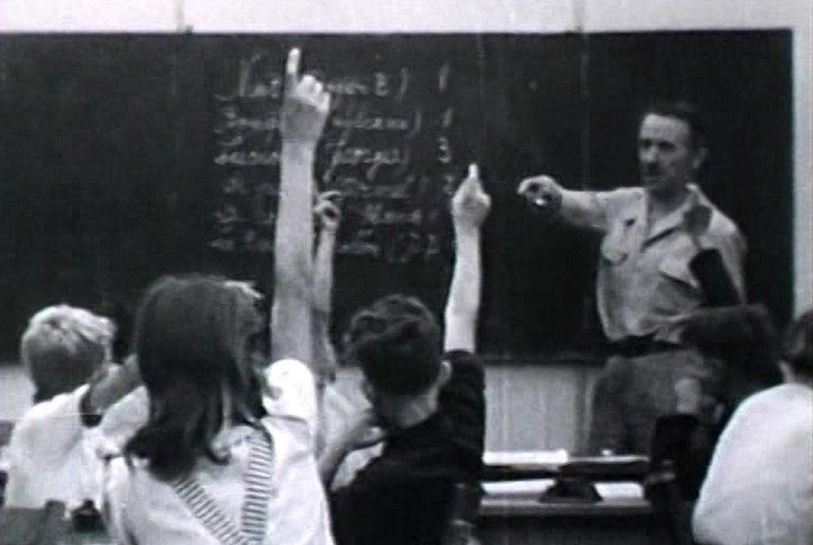
6 – “Ajude a criar, mudar e a respeitar regras, assuma responsabilidades” Como dar cada vez mais responsabilidades para os(as) aprendizes, em todos os níveis?

Slide 89
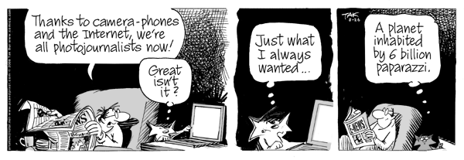
7 – “As novas tecnologias são nossas aliadas” Como fazer para que artefatos cada vez mais leves, baratos e conectados sejam incorporados aos processos educativos?
PC and Pixel - Thach Bui
Larry D. Rosen, sobre a geração Y, ou igeneration:
Precisamos de ideias sobre como redirecionar a intensa atividade gasta produzindo conteúdos para longe do que os críticos acreditam ser besteiras em direção a projetos significativos que tenham relação com a educação.
(Em: Rewired: Understanding the igeneration and the way they learn. New York: MacMillan, 2010, p. 128.)

Slide 90
- As novas gerações de “pós telefones” celulares abrem perspectivas espetaculares, pois eles são “super lápis”, “super livros” e “super máquinas de registro e de comunicação”.

Slide 91
Dois paradigmas se confrontam....
Mafalda (Liberdade) - Quino

Slide 92
8 - “Avaliar positivamente é mais importante do que dar notas” Como levar em conta o fato de que qualquer pessoa, mesmo, e especialmente, uma criança pode fazer alguma coisa com competência?

Slide 94
PORTFÓLIOS
Jean Piaget em seu escritório

Slide 95
UMA IDÉIA PARA O FUTURO, EM 1808!
O suiço Johann Heinrich Pestalozzi (1746-1827) é considerado o “pai” da pedagogia moderna e, para nos ajudar a refletir sobre avaliação, vamos dar um pulo à escola que ele dirigiu por vinte anos, na cidade de Yverdon, em seu país.
Estamos no final de 1808, e um professor da escola conta uma atividade que ainda é inspiradora para nós, mais de 200 anos mais tarde:
O final do ano era empregado para fazer os cadernos do Ano Novo, que cada aluno enviava a seus pais, e nos quais estavam reunidos cuidadosamente desenhos, cartas geográficas, problemas matemáticos, narrativas de histórias, descrições de história natural e composições literárias.
Cada aluno(a) montava um pequeno portfólio, com seus trabalhos favoritos. E esse conjunto de materiais era reunido e organizado não apenas para ficar dentro da escola, mas para ser mostrado aos pais e outras pessoas.
Roger de Guimps, citado por Michel Söetard, em: Pestalozzi. Paris: P.U.F., 1995, página 104.

Slide 96
Cada vez mais, escolas estão permitindo que estudantes incluam trabalhos de fora da escola, e esse é um progresso bem vindo. Escolas precisam reconhecer que o melhor trabalho de um(a) estudante pode não vir de dentro da classe, mas de um ensaio apaixonado escrito para um blog, ou que a melhor demonstração de espírito de liderança seja de um engajamento com um grupo em uma igreja.
David Niguidula, “Digital portfolios and curriculum maps: linking teacher and student work”, em: Jacobs, H.H. (ed.) Curriculum 21: essential education for a changing world. Aexandria (EUA): ASCD, 2009, , página 158.

Slide 97
Em suma, é o processo de coletar, selecionar, e de refletir sobre o trabalho que torna um portfólio poderoso. O portfólio é uma representação do que estudantes sabem e são capazes de fazer, e a oportunidade de apresentar esse trabalho para uma audiência de colegas, pais e professores mostra que o mundo pode levar o seu trabalho a sério.
Idem, página 166, 167.

Slide 98
Todos nós nos acostumamos com um tipo de avaliação em que os erros eram mais valorizados que os acertos, e não é fácil começar a pensar e a agir de forma diferente.
Duas professoras norte-americanas falam sobre o que aconteceu quando começaram a praticar uma avaliação diferente:
Nós tivemos que treinar e constantemente lembrar a nós mesmas para olhar para o positivo, para aquilo que as crianças podiam fazer.
Jane Baskwill e Paulette Whitman. Evaluation: whole language, whole child.
Nova Iorque: Scholastic, 1988, página 3.

Slide 99
O objetivo principal do sistema de avaliação educacional deve ser treinar os alunos para que avaliem seus próprios progressos e seus próprios produtos. Os alunos devem poder aprender a auto-avaliação a partir dos exemplos que encontram na escola.
Ruth Mitchell, Testing for learning: how new approaches to evaluation can improve american schools. Nova Iorque: Macmillan, 1992, página 19.

Slide 100
O que faz o(a) Educador(a) que leva em conta esses 8 princípios?
1 – Preocupa-se com o ambiente relacional da escola e com a qualidade das interações dos adultos com as crianças.
2 – Abre mão de ser sempre o centro das atenções e incentiva as interações entre as crianças.
3 – Incentiva o faz de conta, a brincadeira, o lúdico, a imaginação.
4 – Respeita e incentiva o imenso potencial de aprendizagem de qualquer criança que tem seu interesse mobilizado, despertado.
5 – Sabe que existe um mundo fora dos muros da escola e também leva isso em conta ao pensar suas práticas.
6 – Incentiva suas crianças a dialogar entre si, a tomar decisões e a
criar regras coletivamente.
7 – Não tem medo das novas tecnologias.
8 – Procura avaliar positivamente.

Slide 101
E o que faz uma CIDADE que leva em conta esses 8 princípios?
1 – Preocupa-se com o ambiente relacional e com a qualidade das interações dos adultos com as crianças. (Urbanismo para pessoas)
2 – Pensa-se no sentido de incentivar as interações entre as crianças.
3 – Que tipo de equipamentos e de urbanismo incentiva o brincar e o imaginar?
4 – Qualquer pessoa que se interessa por qualquer assunto passa a ter um imenso potencial de aprendizagem. Espaços de aprendizagem.
5 – Pensa-se como um espaço de educação permanente.
6 – Procura oferecer lugares – reais e virtuais – em que seja possível dialogar, debater, tomar decisões e a criar regras coletivamente.
7 – Não tem medo das novas tecnologias. Muito pelo contrário.
8 – Procura avaliar positivamente. Que tipo de cidade constrói auto-confiança? Auto-avaliação = Cidadania Consciente?

Slide 106
T. .S. Elliot:
“Onde está a sabedoria que perdemos no conhecimento?
Onde está o conhecimento que perdemos na informação?”
Frank and Ernst - Thaves

Slide 107
lucapr4@gmail.com
Mordillo

